Slide 1
Основной вектор атак – приложения
Красавина Евгения
Менеджер по продвижению продуктов
Positive Technologies
InfoSecurity Russia 2015

Slide 2
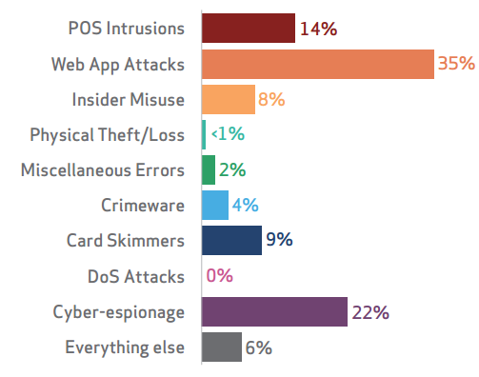
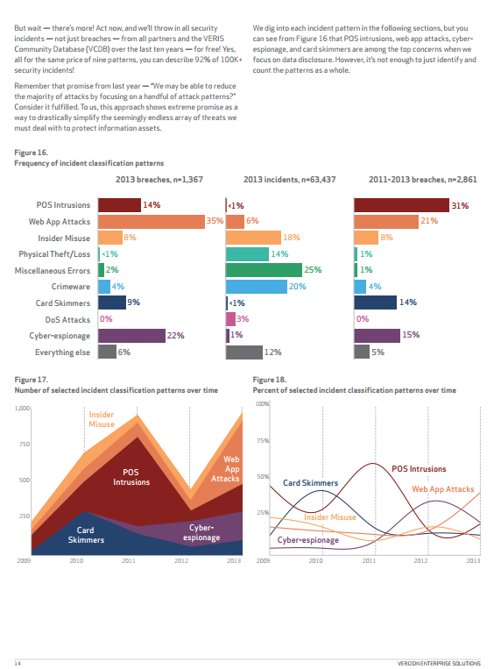
Статистика инцидентов
2
В 2014 году в 35% инцидентов были
задействованы уязвимости
веб-приложений
Источник: «Verizon 2014 Data Breach Investigations Report»
ptsecurity.com

Slide 3

«Наши разработчики пишут безопасный код»
3
Некоторые – да, но:
Далеко не все (теория != практика)
Качество зависит от:
  квалификации
  мотивации
  аврала
  состояния здоровья
  времени года, погоды
  и еще 100500 причин …
  Нет контроля за качеством кода
  «Сдал и забыл»
ptsecurity.com

Slide 4

Защита приложений
4
Что мы хотим:
Знать об уязвимости приложения наверняка
  И желательно – раньше злоумышленников
Инструменты предотвращения эксплуатации уязвимостей приложения
  А не только средства защиты сети или сервера
Защищать приложение еще до выхода исправления
Защищать от эксплуатации еще не известных уязвимостей
ptsecurity.com

Slide 5
PT AppSec Suite – Вместе, а не «Вместо»
5
Application Security Suite - инструменты, для комплексного решения проблем с уязвимостями приложений
Design
Development
Deployment
Maintenance
Upgrade
PT Application Inspector – анализатор исходных кодов
PT AI
PT AF
PT Application Firewall – решение для защиты корпоративных приложений
PT AF & PT AI
Защита на всех этапах жизненного цикла – от разработки до снятия с эксплуатации
PT AF & PT AI
ptsecurity.com

Slide 6
Наш подход
6
Акцент на обнаружении уязвимостей, а не на проблемах с оформлением
Режим “Big Red Button”
Решение как для команды разработки, так и для команды ИБ
Наличие рабочего приложения не обязательно
Минимальное количество ложных срабатываний
Автоматическая генерация эксплойтов
ptsecurity.com

Slide 7
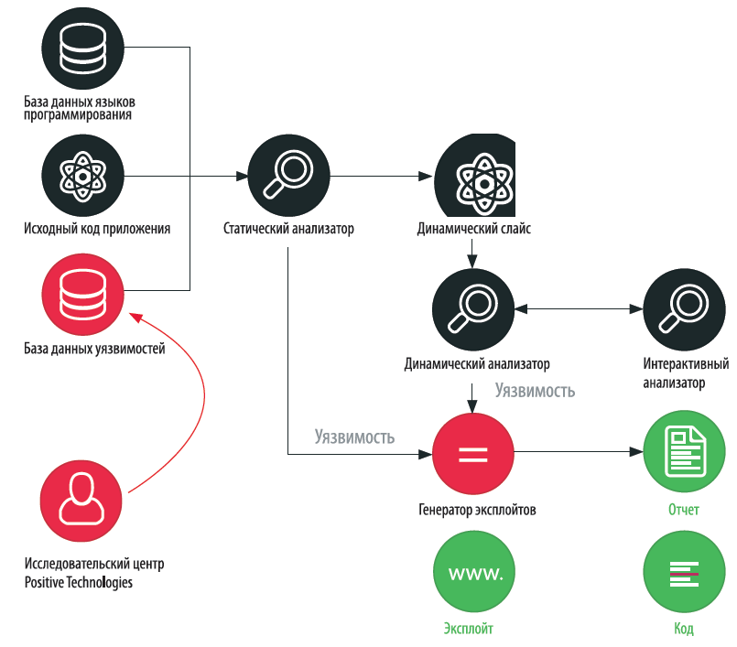
Application Inspector in action
7
Компоненты PT AI
  Комбинация методов SAST/DAST/IAST
  Модуль абстрактной
  интерпретации исходного кода
  Частичное выполнение кода
  (symbolic execution и dynamic slices)
  Модуль Pattern Matching в AST
  Модуль fingerprint
  Модуль анализа конфигурации
  Встроенный BlackBox сканер для динамического анализа
ptsecurity.com

Slide 8
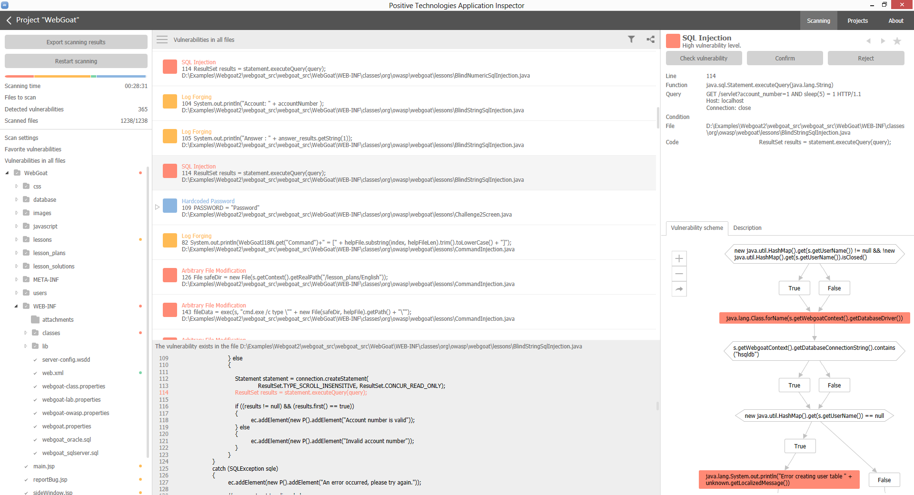
Большая красная кнопка!
8
ptsecurity.com

Slide 9
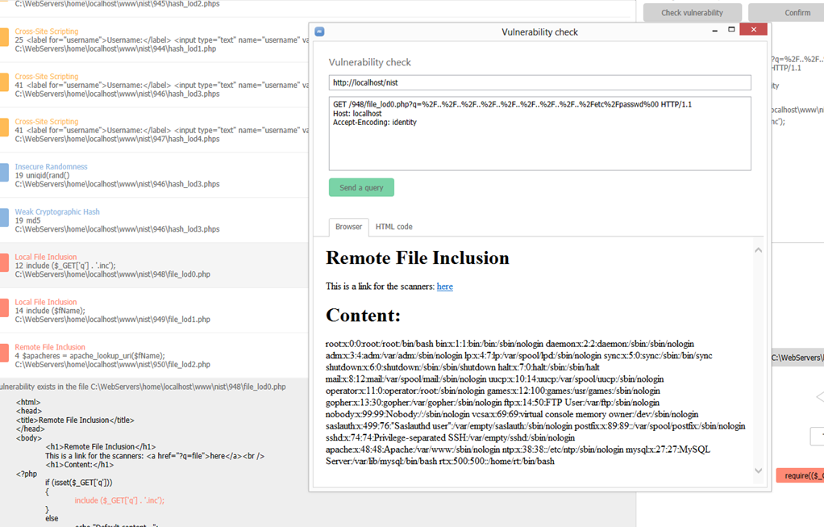
Генерация эксплойтов
9
ptsecurity.com

Slide 10
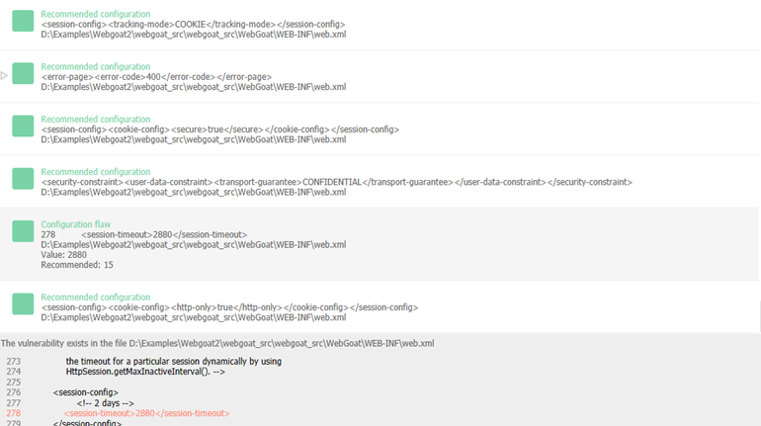
Проверка конфигурации
10
Анализ конфигурации
  Уровня сервера
  (httpd.conf, server.xml …)
  Уровня приложения
  (.htapasswd, web.xml,
  web.config…)
Использование
security best practice
ptsecurity.com

Slide 11
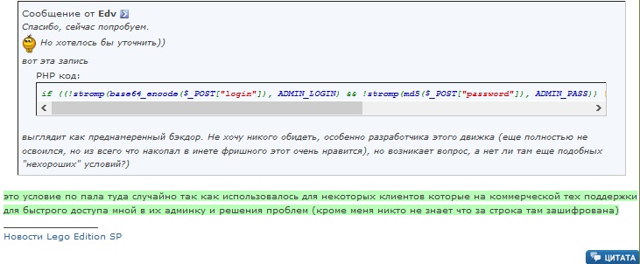
Признаки закладки
11
    Выглядит как обычная уязвимость
    File system access
    Authentication bypass
    Database manipulation
    Имеет «секретное» условие
    Жестко вшитый пароль
    Специальные функции API
    Отдельная ветвь исполнения
ptsecurity.com

Slide 12
Интеграция
12
Web Application Firewall
SIEM
Компоненты цикла безопасной разработки
  Репозитории исходного кода
  Сервера сборки
  Баг-трекеры
ptsecurity.com

Slide 13

Что дальше?
13
Попросить разработчика исправить уязвимости
  Нет разработчика
  Нет оснований
  Нет нужной оперативности
Исправить уязвимости самому
  Нет исходных кодов (в полном объеме)
  Нет знаний и опыта
  Нет времени
ptsecurity.com

Slide 14


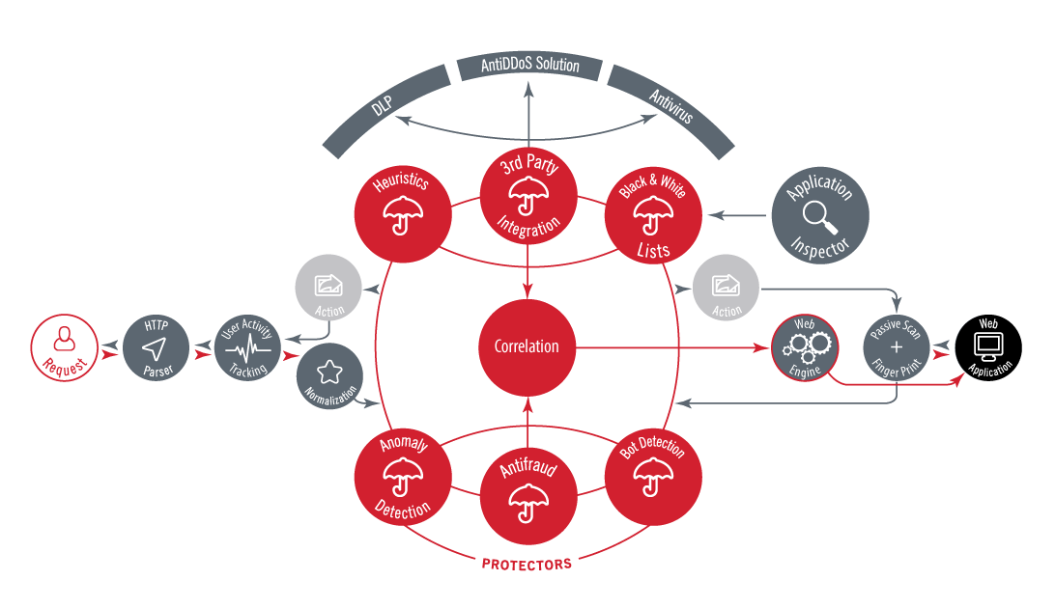
PT Application Firewall
14
Обнаруживает и предотвращает атаки, направленные на приложения
Блокирует до 75% 0-day атак «из коробки»
Испытан в крупных проектах
Самообучение, виртуальные патчи
Обнаружение веб-фрода
Контроль утечек данных
и активности ботов
Железный или
виртуальный ПАК
ptsecurity.com

Slide 15
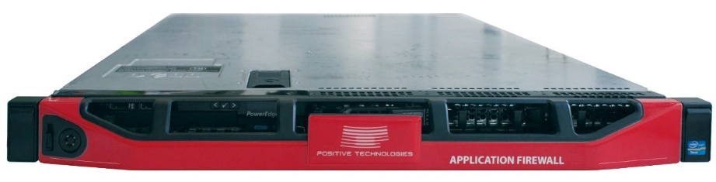
PT AF – быстрый старт
15
  Автоматически
  Самообучающийся движок HMM: трафик/логи
  Нормализация: passive Web-server/Framework fingerprint
  Политика защиты содержимого (CSP)
Автоматизированно
  Модель приложения: анализ отчета PT AI, типизация входных данных
  Виртуальные патчи: эксплойты PT AI, результаты MaxPatrol Web Engine
Полуавтоматизированно
  CSRF, защита Cookie, защита URL
  Защита DOM XSS
Правила «из коробки» для некоторых приложений
Встроенный сканер для проверки уязвимостей
ptsecurity.com

Slide 16
Готовые профили «из коробки»
16
Корпоративные приложения
  Неоперативные обновления – большая лазейка для уязвимости
  Часто серьезно кастомизируются
CMS
  Хорошо известные уязвимости
  Плагины/расширения/сторонние элементы
PT AF
  Встроенная база знаний (черный/белый список) для распространенных приложений
  Автоматическая настройка (passive fingerprint)
  ERP (SAP Portal), CMS (включая плагины), ДБО
ptsecurity.com

Slide 17
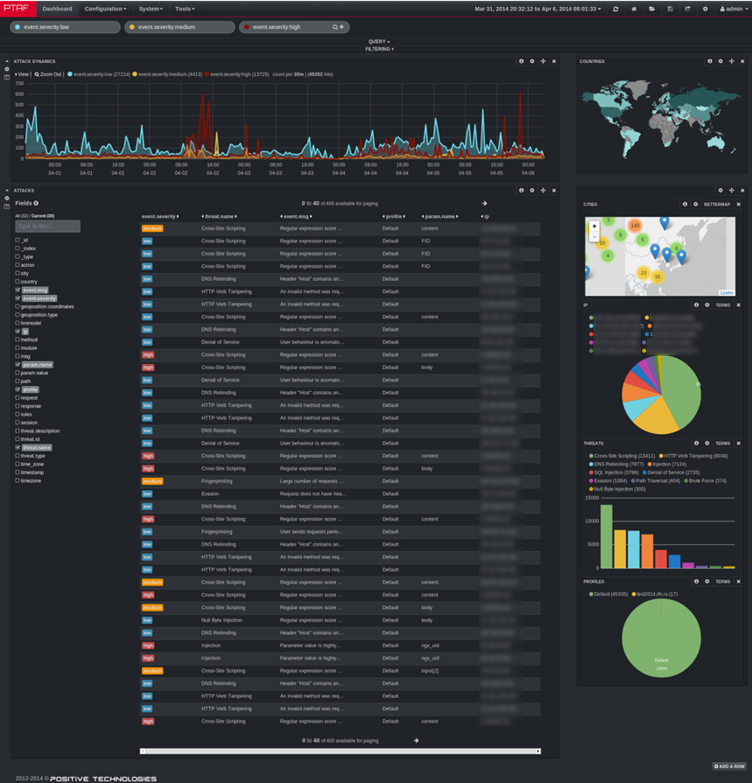
Alerts, alerts, alerts…
17
45000 событий в неделю
на 5 ГБ/20 веб-сайтах
  Шум
  Спам
  Сканеры
  Роботы
Среди них лишь 500
действительно важных
  Ручные проверки уязвимости
  Успешные атаки
  Компрометации
ptsecurity.com

Slide 18
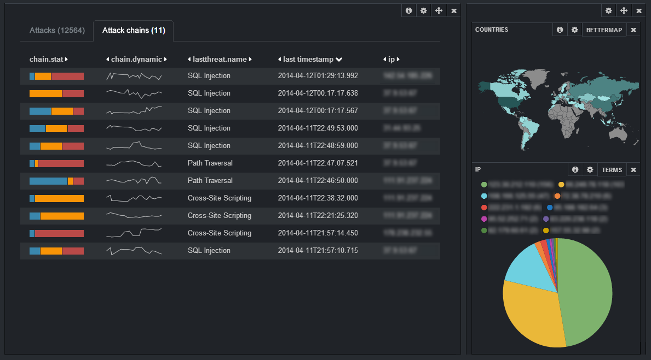
Цепочки атак
18
ptsecurity.com

Slide 19
Web-фрод
19
Анализ поведения клиента
  Подбор пароля, многочисленные входы в систему, подписки на услуги
Агент AJAX
  Fingerprinting клиентов
Репутационные сервисы
  Встроенные
  Внешняя подписка API
Контроль ботов
  Обнаружение веб-индексирования
  Контроль корректного использования robots.txt
  Обнаружение «шпионских» расширений (Google analytics и т.п.)
ptsecurity.com

Slide 20
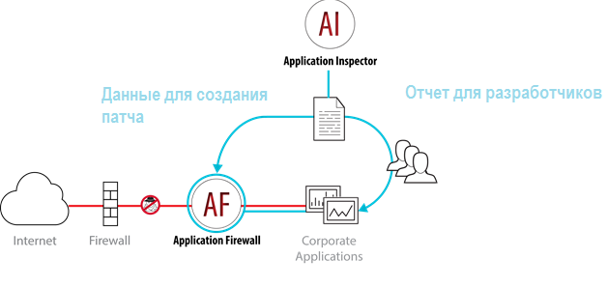
Преимущества связки из Application Inspector и Application Firewall
20
ptsecurity.com

